Slide 1
Прогнозирование спроса на основе страховых тарифов: модели эластичности и временной изменчивости
Плохотников М.А.

Slide 2
Исходные данные
Год | Количество договоров, млн шт. | Усредненный тариф
2012 | 11,537 | 1,787 850%
2013 | 12,018 | 1,366 130%
2014 | 12,723 | 1,672 100%
2015 | 13,212 | 1,221 900%
2016 | 17,872 | 1,107 930%
2017 | 24,085 | 1,136 290%
2018 | 25,309 | 0,594 000%
2019 | 36,607 | 1,013 640%
2020 | 41,654 | 0,609 750%
2021 | 49,524 | 0,529 690%
2022 | 52,884 | 0,495 520%

Slide 3
Линейная модель
$$D\left(P\right)=A+BP,$$
где $D\left(P\right)$ – количество договоров;
$P$ – усредненный тариф;
$A$ и $B$ – параметры модели, которые необходимо найти.

Slide 4
Линейная модель
Для нахождения $A$ и $B$ воспользуемся методом наименьших квадратов:
$$\left\{\begin{aligned}\sum_{i=1}^{n}{D_{i}=nA+B\sum_{i=1}^{n}{P_{i}}} \\ \sum_{i=1}^{n}{D_{i}P_{i}}=A\sum_{i=1}^{n}{P_{i}}+B\sum_{i=1}^{n}{P_{i}^{2}}\end{aligned}\right.,$$
где $n$ – количество наблюдений;
$D_{i}$ – фактическое значение спроса;
$P_{i}$ – значение усредненного тарифа.

Slide 5
Линейная модель
Решив систему, получим:
$$A=57,90838802;$$
$$B=−29,42638987.$$
Таким образом, наша модель приобретает вид:
$$D\left(P\right)=57,90838802−29,42638987P.$$
$$R^{2}=0,7293.$$

Slide 6
Модель спроса с постоянной эластичностью
$$D\left(P\right)=A×P^{B},$$
где $D\left(P\right)$ – количество договоров;
$P$ – усредненный тариф;
$A$ и $B$ – параметры модели, которые необходимо найти.

Slide 7
Модель спроса с постоянной эластичностью
Применим логарифмическое преобразование к исходной модели:
$$\ln{D(P)}=\ln{A}+B\ln{P}.$$
Введем обозначения:
$$y=\ln{Q,}$$
$$x=\ln{P},$$
$a=\ln{A}$.
Таким образом, модель принимает вид:
$$Y=a+Bx.$$

Slide 8
Модель спроса с постоянной эластичностью
Рассчитаем параметры регрессии:
$$B≈−0,67;$$
$$a≈3,237;$$
$$A=e^{3,237}≈25,48.$$
Таким образом, наша модель приобретает следующий вид:
$$D\left(P\right)=25,48×P^{−0,67}.$$
$$R^{2}=0,7391.$$

Slide 9
Модель с постоянной эластичностью, изменяющаяся со временем
$$D\left(P,t\right)=A×P^{B}×C^{Ft},$$
где $D\left(P\right)$ – количество договоров;
$P$ – усредненный тариф;
$t$ – временной период;
$A, B, C$ и $F$ – параметры модели, которые необходимо найти.

Slide 10
Модель с постоянной эластичностью, изменяющаяся со временем
$$A=e^{2,375}≈10,751;$$
$$B=−0,982;$$
$$C=e^{0,004}≈1,001;$$
$$F=\frac{Fc}{C}=\frac{0,004}{1,004}≈0,004.$$
Подставляем полученные значения в модель:
$$D\left(P,t\right)=10,751×P^{−0,982}×{1,004}^{0,004t}.$$
$$R^{2}=0,9991.$$

Slide 11
Совмещение моделей

Slide 12
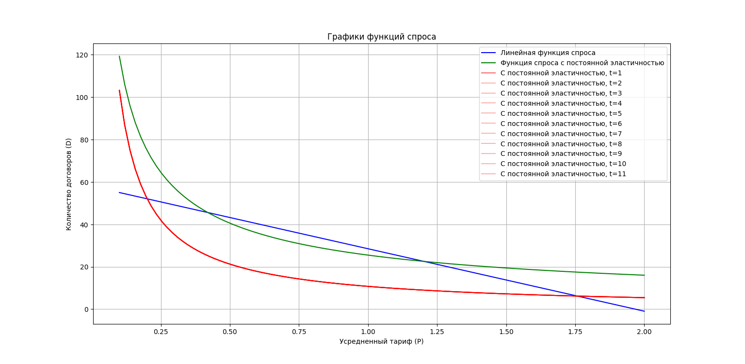
Совмещение моделей

